Slide 1
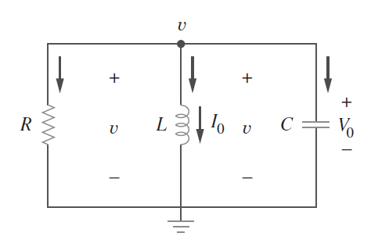
Circuitos RLC Paralelo

Slide 2
Estructura de la clase
Análisis del circuito RLC paralelo sin excitación y obtención de la ecuación diferencial.
Análisis de casos de la ecuación característica de segundo orden para obtener la respuesta transitoria ya sea amortiguada, sobre-amortiguada o críticamente amortiguada
Respuesta al escalón del circuito RLC paralelo.
Solución de ejercicios de forma analítica y comprobación de resultados por medio de simulación en PSpice.

Slide 3
Circuito RLC paralelo sin fuente
Figura 1. Circuito RLC paralelo sin fuente. [1]

Slide 4

¿Cómo lo resolvemos?

Slide 5
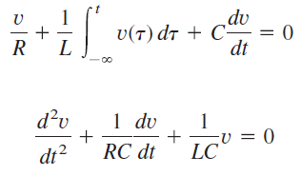
Planteamiento Ecuación diferencial
Ecuación diferencial

Slide 6
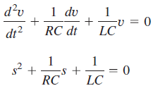
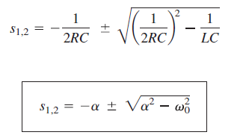
Resolviendo …

Slide 7
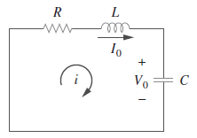

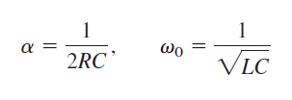
Serie vs Paralelo

Slide 8




Tipos de solución
Caso sobreamortiguado
$$\left(α>ω_{0}\right)\left(L>4R^{2}C\right)$$
Caso críticamente amortiguado $$\left(α=ω_{0}\right)\left(L=4R^{2}C\right)$$

Slide 9

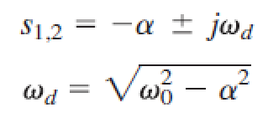
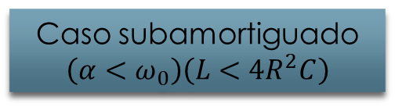
Tipos de solución
Caso subamortiguado $$\left(α<ω_{0}\right)\left(L<4R^{2}C\right)$$

Slide 10
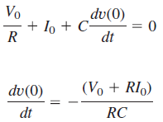
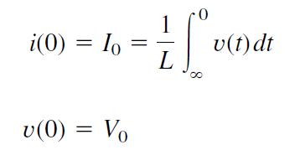

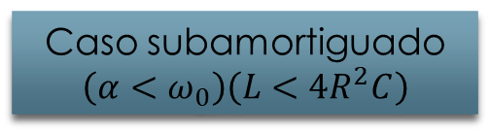

Solucionando
Caso sobreamortiguado
$$\left(α>ω_{0}\right)\left(L>4R^{2}C\right)$$
Caso críticamente amortiguado $$\left(α=ω_{0}\right)\left(L=4R^{2}C\right)$$
Caso subamortiguado $$\left(α<ω_{0}\right)\left(L<4R^{2}C\right)$$
Condiciones iniciales

Slide 11
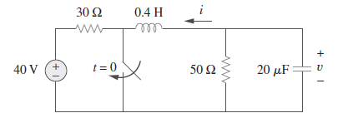
Ejercicio 1.
Hallar $v\left(t\right)$ para t > 0 en el siguiente circuito.

Slide 12
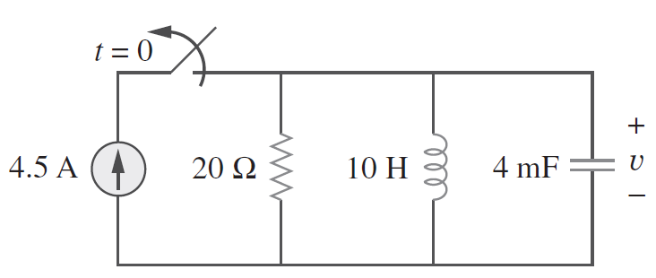
Ejercicio 2.
Hallar $v\left(t\right)$ para t > 0 en el siguiente circuito.

Slide 13
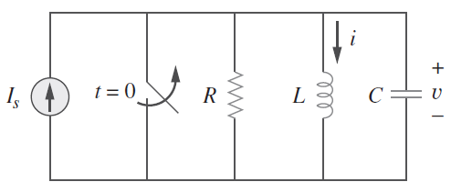
Circuito RLC paralelo con fuente
Figura 1. Circuito RLC paralelo con fuente. [1]

Slide 14
¿Cómo lo resolvemos?

Slide 15



Planteamiento Ecuación diferencial
Ecuación diferencial

Slide 16



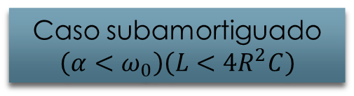

Solucionando
Caso sobreamortiguado
$$\left(α>ω_{0}\right)\left(L>4R^{2}C\right)$$
Caso críticamente amortiguado $$\left(α=ω_{0}\right)\left(L=4R^{2}C\right)$$
Caso subamortiguado $$\left(α<ω_{0}\right)\left(L<4R^{2}C\right)$$

Slide 17
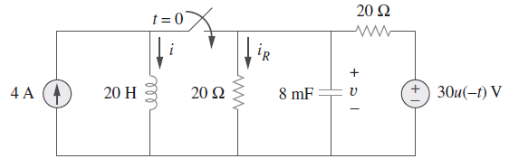
Ejercicio 1.
Hallar i$\left(t\right)$ para t > 0 en el siguiente circuito.

Slide 18


¿Cómo lo resolvemos?
Para t < 0
Condiciones iniciales

Slide 19
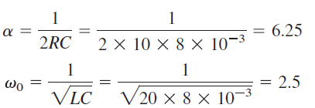


¿Cómo lo resolvemos?
Para t > 0
Caso sobreamortiguado
$$\left(α>ω_{0}\right)\left(L>4R^{2}C\right)$$

Slide 20
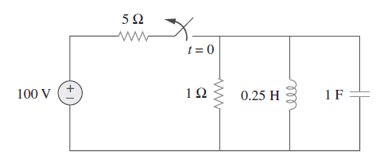
Ejercicio 2.
Hallar v$\left(t\right)$ para t > 0 en el siguiente circuito.

